Slide 1
Regionalt kompetanseforum
20. mai 2025
Thina Mohus og Heidi Torbergsen

Slide 2
Agenda
Planverket og regional planstrategi
Noen utvalgte tall
Innspill på muligheter og utfordringer på Helgeland
Temaplan for kompetanse og inkludering
Innspill på delmål og tiltak

Slide 3
Plansystemet i Nordland
Regional planstrategi
Regionale planer
Temaplaner med tiltaksplaner
Økonomiplan og årsbudsjett
Visjon, strategisk retning og fire langsiktige utviklingsmål
Regional plan for livskraftige lokalsamfunn
To regionale planer
Regional plan for arealforvaltning
Temaplan for kompetanse og inkludering
Temaplan for internasjonalt arbeid
Temaplan for digitalisering
Temaplan for skolebruk
Notes:
Regional planstrategi legger rammer for hvordan fylkeskommunen prioriterer ressursene i økonomiplan og budsjett, og skal ligge til grunn for både statlig og kommunal planlegging i Nordland.
Regionale planer utarbeides på bakgrunn av regional planstrategi og i tråd med nasjonale forventinger til kommunal og regional planlegging. Regionale planer legges til grunn for regionale organers virksomhet, og for kommunal og statlig planlegging og virksomhet i fylket
Temaplaner skal bidra til samordnet innsats og bruk av virkemidler, og kan inneholde et handlingsprogram.
Temaplaner skal tydeliggjøre hvordan fylkeskommunen skal jobbe innenfor enkelttemaer og skal utarbeides på grunnlag av regional planstrategi eller regionale planer

Slide 4

Regionalt planstrategi 2024-2028
Vedtatt av fylkestinget i Nordland i oktober 2024 og er en overordnet strategi for utvikling i regionen. Den redegjør for viktige regionale utviklingstrekk og utfordringer. Legger føringer for hvilke spørsmål som skal tas videre i regional planlegging.
For kommuner og statlige organer gir regional planstrategi og regionale planer føringer for deres arbeid.
Notes:
De regionale planene er et styringsverktøy som er retningsgivende for tiltak og virkemiddelbruk på regionalt og kommunalt nivå, og for regionale statsetater.

Slide 5
Utviklingstrekk
Følgende fire store utfordringer peker seg ut: →
Ny geopolitisk situasjon – beredskap og forsyningssikkerhet
Akselererende klimaendringer – forebygging og tilpasning
Demografiske endringer – befolkningsnedgang og mangel på arbeidskraft
Økonomisk usikkerhet – behov for klare rammebetingelser
Notes:
Gjenkjennbart med det som kom frem på verkstedene

Slide 6
Strategisk retning
En helhetlig og framtidsrettet planlegging i Nordland
Bidra til prioriteringer og omforente løsninger som realiserer Nordlands menneskelige og økonomiske potensial
Skal ta tak i dilemmaer og i større grad ser utfordringer og muligheter i sammenheng
Videreutvikle dialogen i regionen og samarbeidet med viktige aktører skal gjøres mer forpliktende

Slide 7
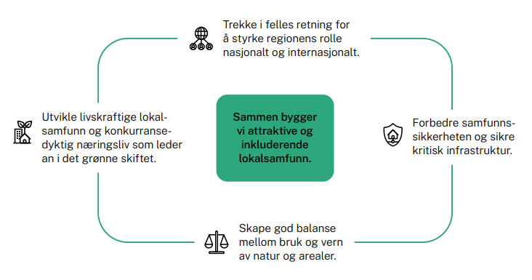
Notes:
Visjon og fire langsiktige utviklingsmål – vår temaplan skal bygge på
Fylkesrådet mener den strategiske retningen for planstrategien og de langsiktige utviklingsmålene bidrar til en ny og positiv kurs for Nordland i en urolig tid.

Slide 8
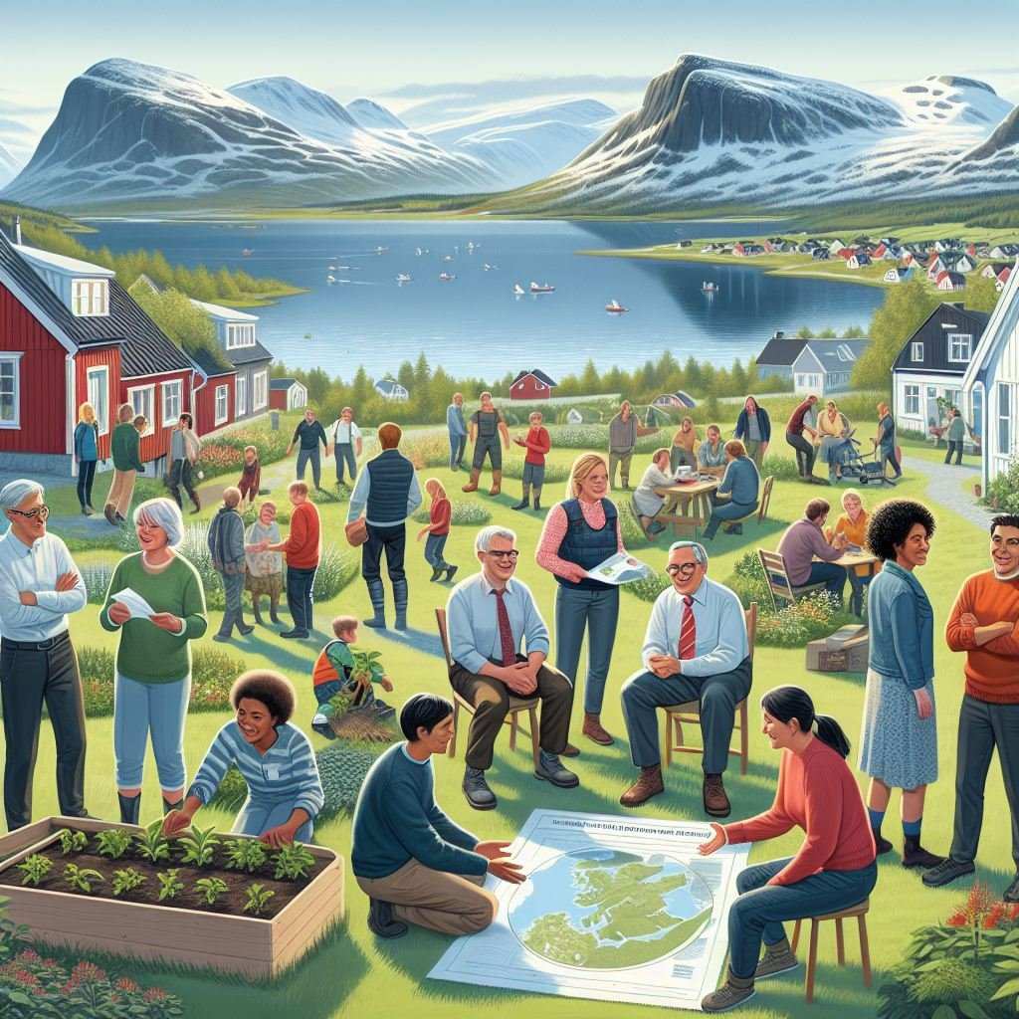
Regional plan for livskraftige lokalsamfunn
Helhetlig samfunnsutvikling for gode liv i Nordland​
Samarbeid om gode løsninger​
Utnytte kompetanse og ressurser hos enkeltmennesker og lokalsamfunn​
Tilhørighet, trivsel, bo- og bli-lyst​
Bolig, mangfold, inkludering, kompetanseutvikling, næringsliv, stedsutvikling, folkehelse, livskvalitet, sikkerhet og beredskap​.
Robuste og tilpasningsdyktige lokalsamfunn
KI-genererte bilder.
Notes:
Regional plan for livskraftige lokalsamfunn skal ta tak i behovet for å jobbe helhetlig med samfunnsutviklingen for at folk skal kunne leve best mulige liv i Nordland. For å få til dette er det viktig at enkeltmennesker og lokalsamfunn får utnyttet sin kompetanse og ressurser. Samarbeid for å skape det gode liv i Nordland vil skape tilhørighet og trivsel, og bidra til bli- og bolyst. For å få til dette må flere i lag bidra til å finne gode løsninger innenfor tema som bolig, mangfold, inkludering, kompetanseutvikling, innovativt og bærekraftig næringsliv, stedsutvikling og livskvalitet. Sikkerhet og beredskap henger tett sammen med og er et viktig bakteppe for temaene I planen.
Tema for planen: ​
Attraktive, helsefremmende og inkluderende samfunn​
Gode og innovative kunst- og kultur-, service- og tjenestetilbud for alle ​
Et innovativt og bærekraftig næringsliv som bidrar til grønn omstilling og skaper attraktive arbeidsplasser​
Samfunnsutvikling i samspill med klima, natur- og kulturmiljø ​
Samiske språk, kultur og næringer inngår i de ulike temaområdene

Slide 9




Regional plan for arealforvaltning
Behovet for mer helhetlig og forutsigbar forvaltning
Felles løsninger og langsiktige rammer for arealforvaltningen
Fire innsatsområder:
Arealforvaltning i det grønne skiftet
Bærekraftig arealforvaltning
Attraktive samfunn
Arealforvaltning i kystsonen
KI-genererte bilder.
Notes:
Regional plan for arealforvaltning tar tak i behovet for en mer helhetlig og forutsigbar forvaltning. Og tar for seg forvaltningen av arealene i fylket vårt.
Målet er å lage en plan som kommer frem til felles løsninger og langsiktige rammer for utviklingen av fylket.
Planen vil gjelde for hele fylket, inkludert vassdrag og sjøområder ut til en nautisk mil utenfor grunnlinjen.
Planprogrammet som har vært på høring foreslår tre innsatsområder:
Arealforvaltning i det grønne skiftet
Bærekraftig arealforvaltning og attraktive samfunn
Arealforvaltning i kystsonen
Gjennom høringen av planprogrammet og evaluering av gjeldende arealpolitikk er følgende tema særlig løftet fram som særlig aktuelle for planarbeidet:
reindrift, større industrietableringer, klimatilpasning, fritids- og handelsetableringer, planlegging i kyst- og strandsone, næringsutvikling, energi, landbruk, kulturmiljø, bosetting og vern.

Slide 10
Noen utvalgte tall fra Nordland

Slide 11
Befolkningsutvikling Nordland - alder
Notes:
Blant fylkene er det kun Nordland som har framskrevet nedgang i folketallet til 2050, med beskjedne én prosent. Finnmark og Møre og Romsdal har en lav vekst på henholdsvis 2 og 3 prosent. (Tabell 14288 SSB – hovedalternativ. )
Aldringen er særlig sterk i distriktskommuner og i kommuner med forventet fall i folketallet. I 2021 var siste året hvor befolkningen i Nordland hadde flere 0-19 åringer enn voksne over 65 år. Til sammenligning vil Oslo oppleve dette først i 2046. Kilde: Befolkningsframskrivinger for kommunene 2024 (s. 16)
I 2022 var det 14,8 yrkesaktive per innbygger over 80 år, om 20 år vil det være 7,4 yrkesaktive per 80 åring – en halvering. Det betyr at det vil være størst kompetansebehov innen helse og omsorg, som igjen vil spise av ressursene fra andre sektorer. Kilde: akl-hoved-nordland-digital-070125.pdf (s. 12)

Slide 12
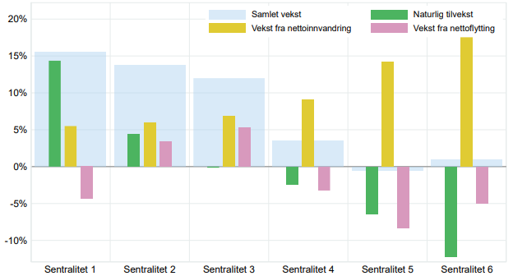
Kilder til befolkningsutvikling 2024-2050
Nordland består av kommuner i fra sentralitetsklasse tre og oppover. Kun Bodø, Narvik, Rana og Sortland er i sentralitetsklasse 3.
Dersom dette viser seg å være en riktig analyse av befolkningsutviklingen i Nordland, vil de fleste kommunene i Nordland være helt avhengig av innvandring fremover.
Notes:
Nordland består av kommuner i fra sentralitetsklasse tre og oppover. Kun Bodø, Narvik, Rana og Sortland er i sentralitetsklasse 3.
Dersom dette viser seg å være en riktig analyse av befolkningsutviklingen i Nordland, vil de fleste kommunene i Nordland være helt avhengig av innvandring.
Det betyr at integrering i form av språkopplæring, sysselsetning, utdanning og tiltak for bo og bli-lyst er avgjørende for distriktenes overlevelse. Kilde: Befolkningsframskrivinger for kommunene 2024 (s.12)

Slide 13
Utenfor arbeid, utdanning og arbeidsmarkedstiltak - 2023
Notes:
Bilde viser NEET, som er et begrep som brukes om unge mellom 15- 29 år som er utenfor arbeid, utdanning og arbeidsrettede tiltak. De kan da være registrerte som arbeidsledige, mottakere av arbeidsavklaringspenger/ uføretrygd eller annet.
De i aldersgruppen 30-61år defineres ikke som NEET, men kan være registrert i de samme kategoriene som NEET-ungdom.
Kilde: 13563: Kommunefordelt arbeidsstyrkestatus (inkl. NEET) for personer 15 år og eldre, etter region, prioritert arbeidsstyrkestatus, alder, statistikkvariabel, år og innvandringskategori, 2023
I Nordland er NEET-andelen blant de unge 8,9 prosent. Dette er mer eller mindre uendret fra året før, men ned fra 11,3 prosent for ti år siden. Til sammenligning er NEET-andelen for hele landet på 9,5 prosent. Kilde: Indeks Nordland.
I 2023 var andelen utenfor arbeidslivet litt over tre ganger høyere blant unge innvandrere enn for den unge befolkningen ellers. Forskning tyder også på at utenforskap i flere tilfeller går i arv (kompetanseløftet s.32)
Uføretrygd er en ordning som skal sikre inntekt for personer som av helsemessige årsaker ikke kan delta for fullt i arbeidslivet.
Personer med lav utdanning er overrepresentert på ordningen.
Nordland var i 2023 fylket med tredje høyeste andel uføretrygdede (13,1 prosent) etter Agder og Innlandet som begge hadde14,2 prosent. Kilde: Færre uføretrygdede i Nordland - nav.no

Slide 14
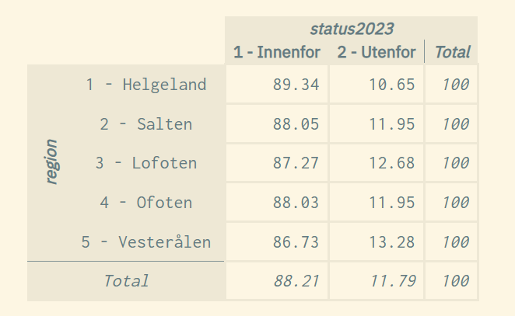
Andel utenfor arbeid og utdanning, ekskludert personer som er uføre, i aldersgruppen 20 til 66 år.

Slide 15
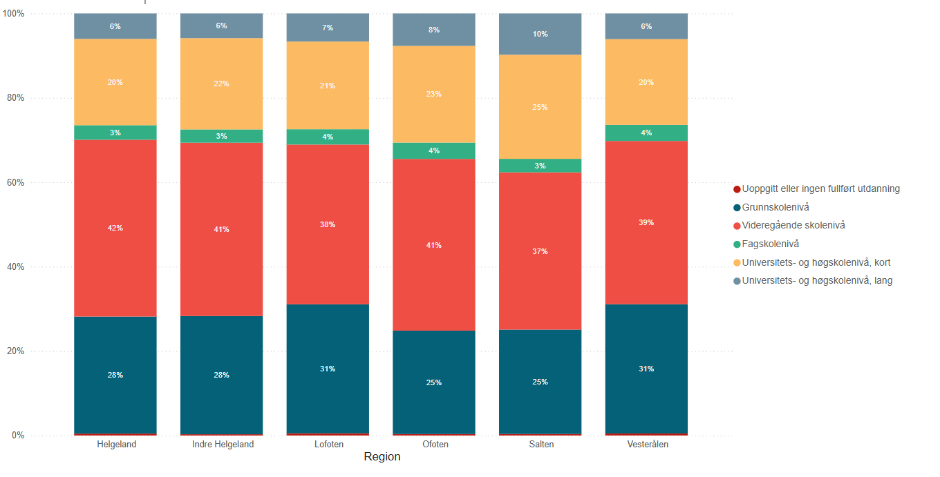
Andel av befolkningen med ulike utdanningsnivå
Notes:
Nordland har den høyeste andelen av befolkningen med grunnskole som høyeste utdanningsnivå – noe som gjør at en stor del av befolkningen har høyere sjanse for å havne i uføre enn de øvrige fylkene. Personer uten formell kompetanse er også sårbare for å havne utenfor arbeidslivet ved nedskjæringer.
Nordland har en relativt høy andel av befolkningen med videregående som høyeste utdanningsnivå – og en lav del av befolkningen med høyere utdanning. 43 prosent av befolkninga har videregående som høyeste utdanningsnivå vs. 39 prosent som er nasjonalt gjennomsnitt.

Slide 16
Oppsummering
Nordland har en befolkning med lavt utdanningsnivå, faktisk den høyeste andelen med grunnskole som høyeste utdanningsnivå i landet.
Nordland har også få sysselsatte i formell eller uformell utdanning, også her den laveste andelen i landet.
I underkant av 12 prosent av befolkninga i aldersgruppen 20 til 66 år er i utenforskap. Av disse vet vi at innvandrere og mennesker med lavt utdanningsnivå er høyt representert.
Innvandrere gjennomfører videregående opplæring i mindre grad en majoritetsbefolkninga, og for barn av foreldre med lavt utdanningsnivå fullfører kun 43 prosent til normert tid.

Slide 17
Diskusjon i grupper
Gi innspill på hva dere ser som mulighetene og hovedutfordringene i deres region, som bør gjenspeiles i Temaplan for kompetanse og inkludering og Regional plan for livskraftige lokalsamfunn
Notes:
Med bakgrunn i de utviklingstrekk, retningen satt i regional planstrategi og tallene vi har presentert nå, ønsker vi innspill fra dere på mulighetene og utfordringene i deres region

Slide 18
Temaplan for kompetanse og inkludering
Skal erstatte to planer, Nordlandsmodellen og Kompetansestrategi for Nordland
Skal gjelde for hele virksomheten, også de vgs.
I gang med innspillsrunder
Tett samarbeid med regional plan – deltar i arbeidsgrupper
Arbeidsgruppe og styringsgruppe
Kompetanseforum Nordland og regionale fora er innspills- og referansegrupper
Saken skal vedtas i fylkestinget i desember 2025
Notes:
Innspillsrunder fra seksjonene i utdanningsavdelingen og fra de videregående skolene
Arbeidsgruppe med deltagere fra hver seksjon + en hovedtillitsvalgt
Ledergruppen på Utdanning og kompetanse er styringsgruppe

Slide 19

Felles retning for Temaplan for kompetanse og inkludering
Fokus på samfunnsutvikling og Nordlands befolkning
Se alt vi gjør i sammenheng
Samarbeid på tvers
Se fremover
Notes:
Planen skal være ei felles retning for hele avdelingen, inkludert de videregående skolene
Se i sammenheng – får konsekvenser
SAMARBEID PÅ TVERS VIL BLI ET VIKTIG MÅL

Slide 20
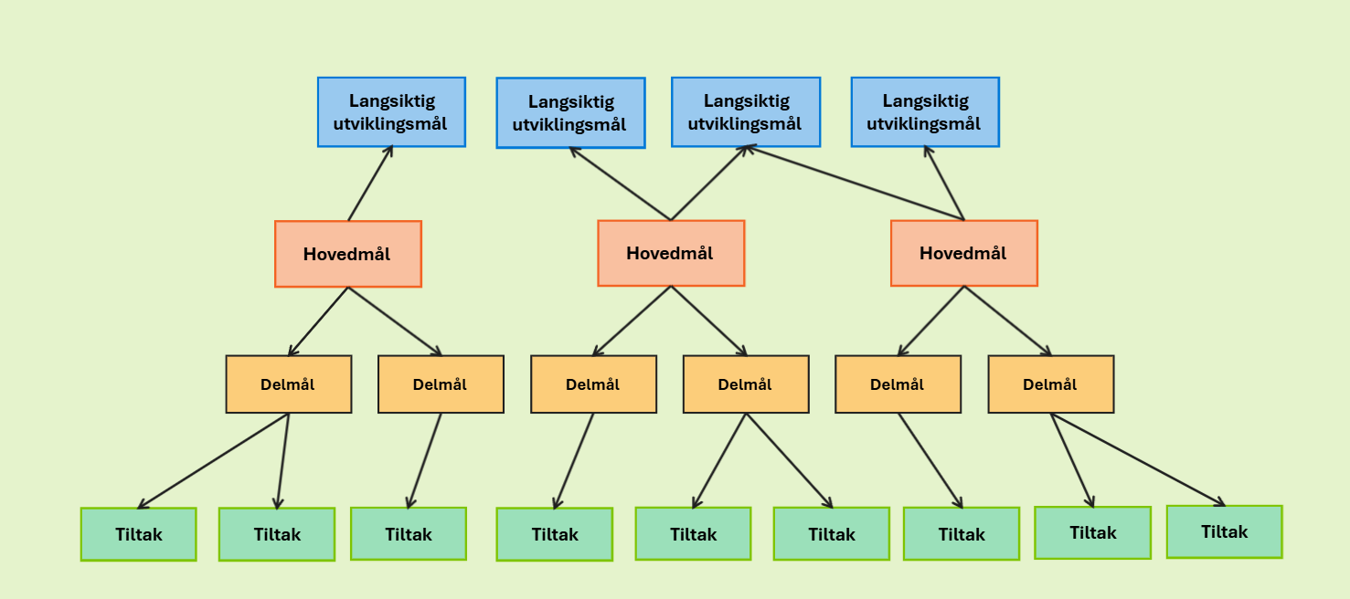
Notes:
De tre hovedmålene skal knyttes til de langsiktige utviklingsmålene
Under hovedmålene skal vi ha delmål – begrense oss
I denne økta ønsker vi å få innspill på delmål – ikke tiltak, det skal vi ta senere
Som jeg sa i forklaringene Delmål forteller hvordan vi skal oppnå hovedmålet. Delmål skal være målbare.
Delmål og tiltak som skal videreføre Divna.Akta – så et delmål kommer til å handle om inkludering

Slide 21
Hovedmål
Innbyggerne i Nordland har tilgang til god og tilpasset opplæring, som styrker deres mulighet for inkludering i samfunns- og arbeidsliv
Et høyere utdanningsnivå i befolkningen og satsning på livslang læring, styrker omstillingsevnen i arbeidslivet
Tverrsektorielt samarbeid styrker tilgangen til relevant og kvalifisert arbeidskraft
Notes:
Målene er laget ut fra utfordringsbildet og det som kom frem på verkstedene til Kompetanseforum i vinter

Slide 22
Innspill til aktuelle delmål og tiltak
Se på hvert enkelt hovedmål og kom med innspill til delmål og tiltak
Hvordan kan vi få til best mulig samarbeide for å nå målene?
Diskusjon i grupper, tilbakemeldinger i skjema
Notes:
Hvilke behov er det for etter- og videreutdanning i henhold til næringslivets behov i deres region?
Fremtidens kompetansebehov?
Hvordan fungerer samarbeidet i våre region?
Hva lykkes vi med?
Hvilke utfordringen ser vi?

Slide 23
HOVEDMÅL | FORKLARING | SPØRSMÅL
Innbyggerne i Nordland har tilgang til god og tilpasset opplæring, som styrker deres mulighet for samfunn- og arbeidsliv | Inkludering Integrering Utenforskap Hvordan vi sikrer at opplæringen som gis, styrker den enkeltes mulighet til deltagelse i samfunn- og arbeidsliv. | I vår region; Hva lykkes vi med? Hvilke utfordringen ser vi? Delmål Hvilke mål bør vi ha fremover for dette hovedmål? Kom med forslag til delmål.
Et høyere utdanningsnivå i befolkningen og satsning på livslang læring, styrker omstillingsevnen i arbeidslivet | Hva vi gjør for å møte arbeidslivets behov for kompetent arbeidskraft. Hvordan vi bidrar til å styrke omstillingsbehovet i næringslivet i Nordland. For å øke utdanningsnivået, er det viktig å legge til rette for at flere kan bygge på den kompetansen de har. | Hvilke behov er det for etter- og videreutdanning i henhold til næringslivets behov i deres region? Fremtidens kompetansebehov? Delmål Hvilke mål bør vi ha fremover for dette hovedmål? Kom med forslag til delmål.
Tverrsektorielt samarbeid styrker tilgangen til relevant og kvalifisert arbeidskraft | En helhetlig tilnærming er nødvendig for å heve kompetansenivået i befolkningen. Hvilke samarbeidsaktører må vi samarbeide med, for å få dette til? | Hvordan fungerer samarbeidet i våre region? Hva lykkes vi med? Hvilke utfordringen ser vi? Delmål Hvilke mål bør vi ha fremover for dette hovedmål? Kom med forslag til delmål.
Notes:
Skriv ut til gruppeoppgavene – skriv litt om

Slide 24
Oppsummering
- FELLES RETNING
Notes:
Innspill til delmål

